Slide 1
ĐẠO ĐỨC LỚP 4

Slide 2
Thứ ngày tháng 12 năm 2021
Đạo đức
Yêu lao động ( Tiết 1)

Slide 3
Yêu cầu cần đạt
1
Nêu được lợi ích của lao động .
Tích cực tham gia các hoạt động lao động ở lớp, ở trường, ở nhà phù hợp với khả năng của bản thân
2
Không đồng tình với những biểu hiện lười lao động
3

Slide 4
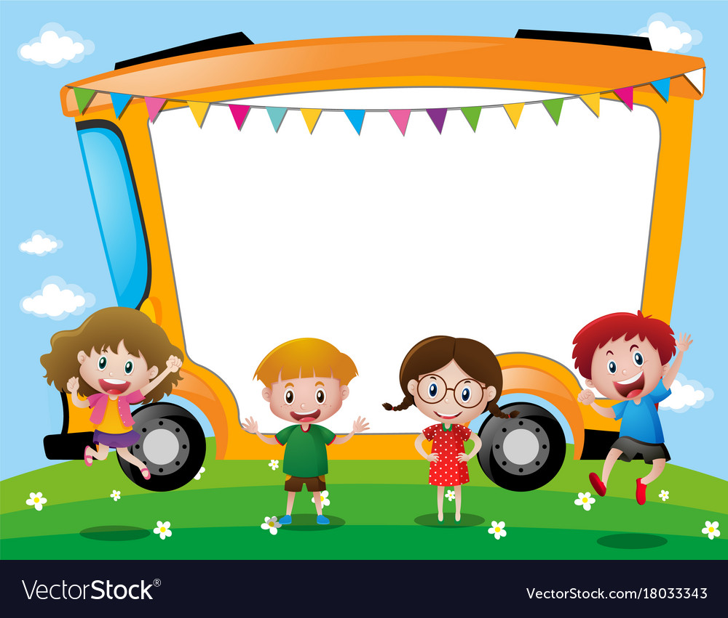
KHỞI ĐỘNG

Slide 5
Vì sao phải tiết kiệm thời giờ?
a.Vì thời giờ rất ít.
b.Vì thời giờ rất quý, nó trôi qua không thể lấy lại được.
c. Vì tiết kiệm thời giờ là tiết kiệm tiền.
d.Vì thời giờ giúp ta hoàn thành mọi việc.

Slide 6
KHÁM PHÁ
HOẠT ĐỘNG 1 : PHÂN TÍCH CHUYỆN MỘT NGÀY
CỦA PI – CHI - A

Slide 7
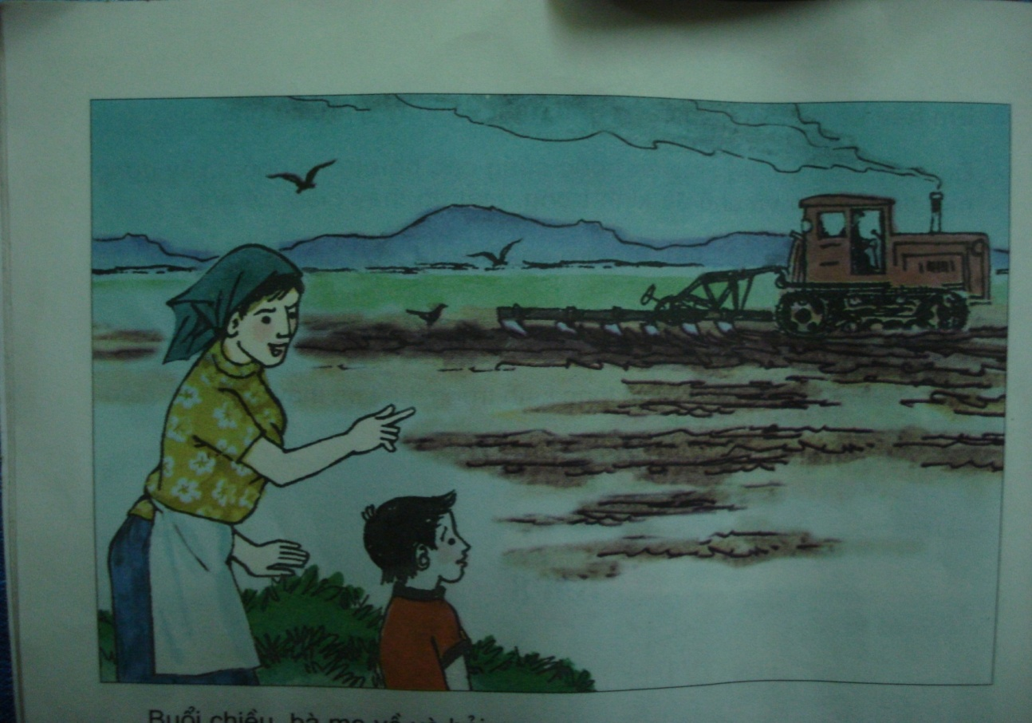
Các em quan sát bức tranh. Hãy cho biết bức tranh vẽ cảnh gì? Có những ai trong tranh?

Slide 8
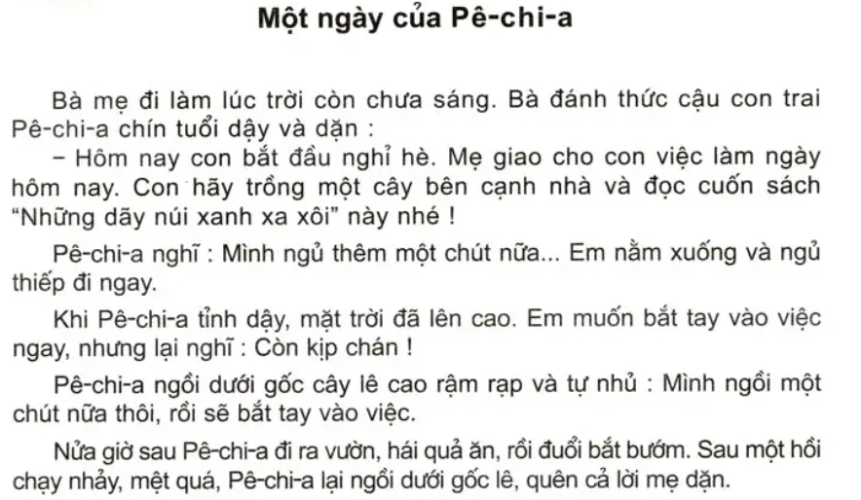

Slide 9
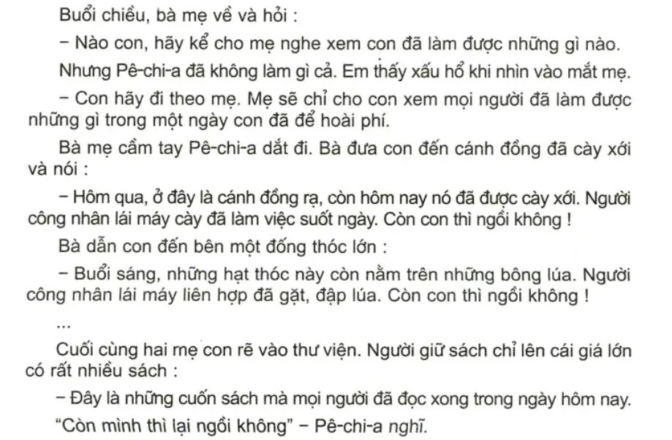

Slide 10
Câu 1: Hãy so sánh một ngày của Pê-chi-a với những người khác trong câu chuyện.
Pê-chi-a
Mọi người
- Mẹ của Pê – chi – a đi làm từ lúc trời chưa sáng.
- Người công nhân lái máy cày làm việc suốt ngày.
- Người công nhân lái máy liên hợp đã gặt, đập lúa.
- Mọi người đọc được rất nhiều sách.
Nằm ngủ, ngồi dưới gốc cây, hái quả ăn, đuổi bắt bướm.
Bỏ phí một ngày mà không làm gì cả
Làm được rất nhiều việc

Slide 11
Câu 2: Theo em, Pê-chi-a sẽ thay đổi như thế nào sau chuyện xảy ra ?
Pê-chi-a sẽ cảm thấy hối hận, nuối tiếc vì đã bỏ phí một ngày. Và Pê-chi-a sẽ bắt tay vào làm việc 1 cách chăm chỉ sau đó.

Slide 12
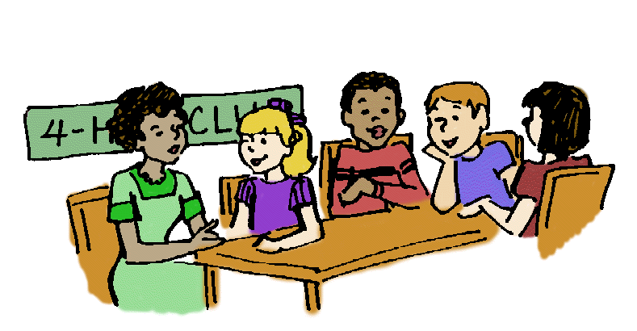
Câu 3: Nếu là Pê-chi-a em sẽ làm gì ? Vì sao?
Nếu em là Pê-chi –a, em sẽ không bỏ phí một ngày như bạn. Vì phải lao động thì mới làm ra của cải, cơm ăn, áo mặc…để nuôi sống được bản thân và xã hội.

Slide 13
Câu chuyện muốn nói với chúng ta điều gì?
Tạo ra của cải, vật chất
Đem lại cuộc sống ấm no, hạnh phúc
Lao động
Yêu lao động
Tham gia lao động phù hợp với khả năng của mình

Slide 14
GHI NHỚ
Lao động giúp con người phát triển lành mạnh và đem lại cuộc sống ấm no, hạnh phúc. Mỗi người đều phải biết yêu lao động và tham gia lao động phù hợp với khả năng của mình.
Lười lao động là đáng chê trách
Bàn tay ta làm nên tất cả
Có sức người sỏi đá cũng thành cơm
(Hoàng Trung Thông)

Slide 15
HOẠT ĐỘNG 2
XỬ LÍ TÍNH HUỐNG

Slide 16
Bài tập 1: Em hãy suy nghĩ và tìm những biểu hiện của yêu lao động và lười lao động rồi ghi vào bảng sau :
Yêu lao động | Lười lao động
-………………………………….. -………………………………….. -………………………………….. | -………………………………….. -………………………………….. -…………………………………..

Slide 17
YÊU LAO ĐỘNG | LƯỜI LAO ĐỘNG
- Giúp đỡ bố mẹ làm một số công việc gia đình
- Ỷ lại, không tham gia vào lao động
- Tích cực tự giác lao động ở trường
- Khi lao động vừa làm, vừa chơi, không làm từ đầu đến cuối.
- Tự làm lấy công việc phù hợp với mình
- Nhờ người khác làm hộ công việc của mình còn mình đi chơi
…………………………..
Làm việc từ đầu đến cuối
………………………….

Slide 18
HOẠT ĐỘNG 3
TRÒ CHƠI: VÒNG QUAY MAY MẮN

Slide 19
a/ Sáng nay, cả lớp đi lao động trồng cây xung quanh trường. Hồng rủ Nhàn cùng đi. Trời lạnh, Nhàn không muốn chui ra khỏi chăn ấm nên nhờ Hồng xin phép hộ với lý do bị ốm.
Theo em, Hồng nên làm gì trong tình huống đó?
Hồng nên khuyên bạn không được lười biếng, càng không thể nói dối thầy cô, khuyên bạn cùng đi lao động với mình.

Slide 20
b/ Chiều nay, Lương đang nhổ cỏ ngoài vườn thì Toàn sang rủ đi đá bóng. Thấy Lương ngần ngại, Toàn bảo: “Để đấy, mai nhổ cũng được có sao đâu!”
Theo em, Lương sẽ ứng xử như thế nào?
Lương nên làm xong công việc của mình rồi mới cùng bạn đi chơi bóng vì việc hôm nay chớ để ngày mai.

Slide 21
VẬN DỤNG
Là một học sinh đang ngồi trên ghế nhà trường, em cần làm gì để thể hiện tinh thần yêu lao động?

Slide 22
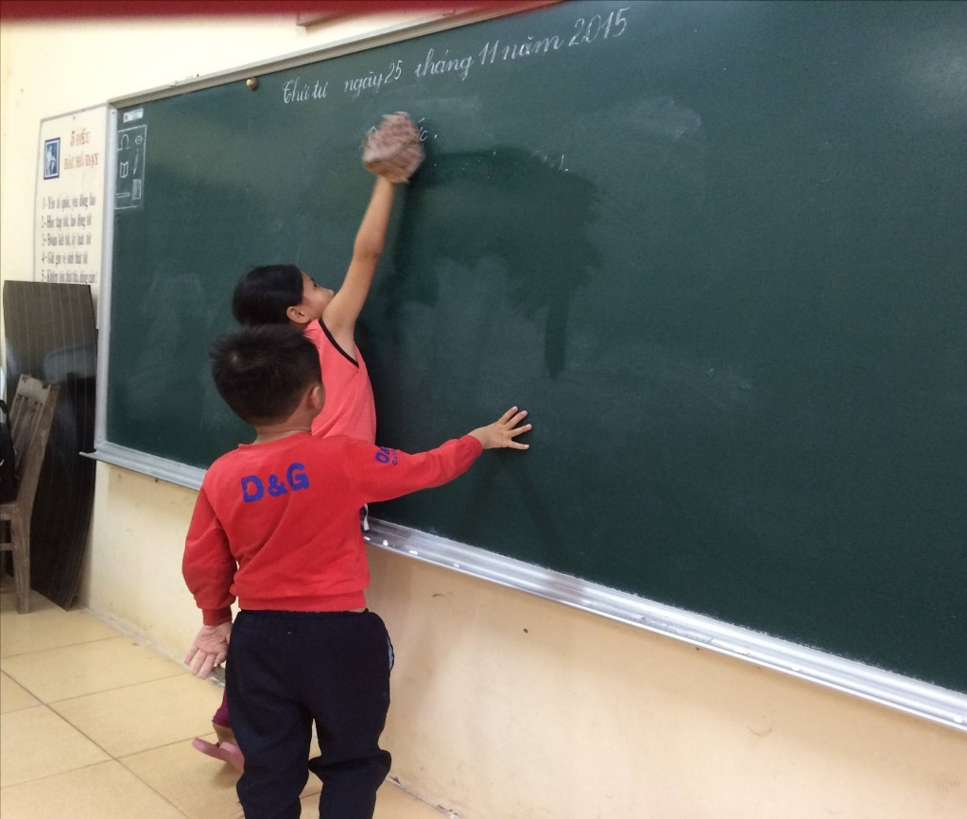
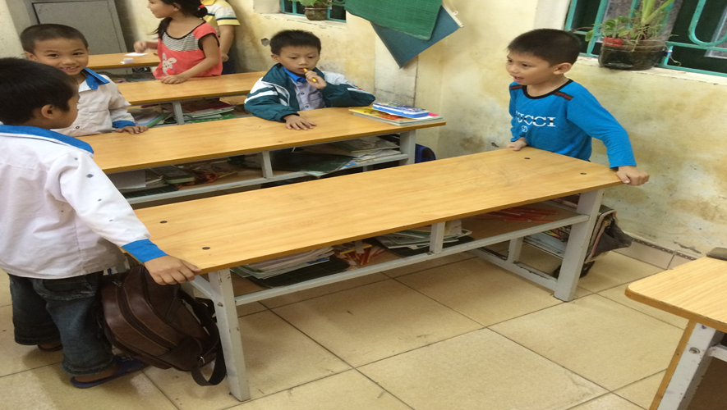
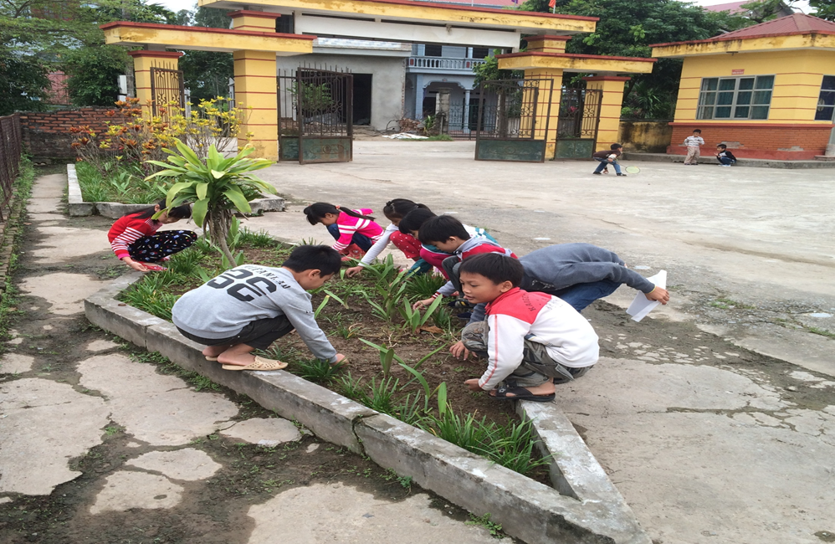
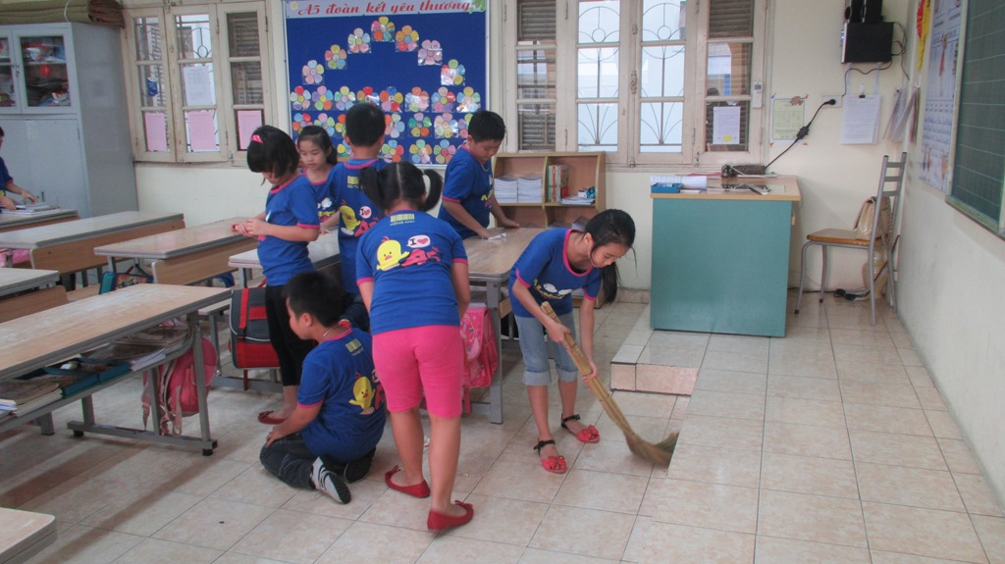

Slide 23
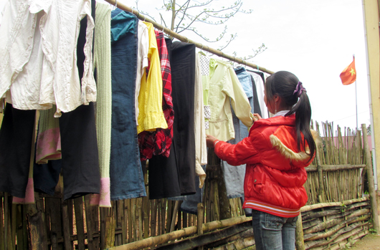
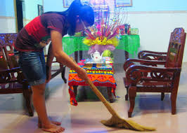
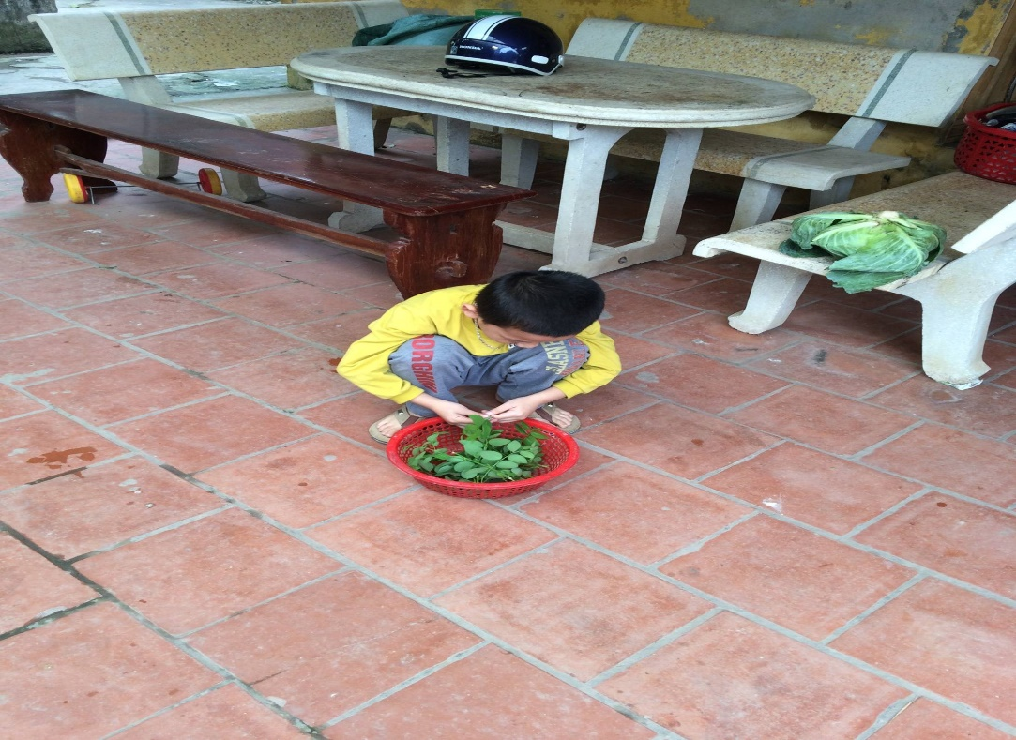
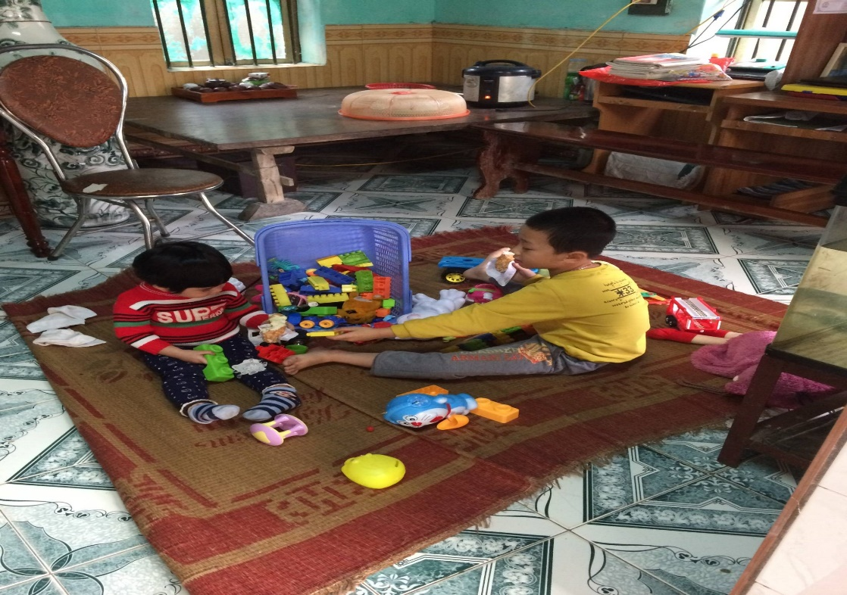

Slide 24
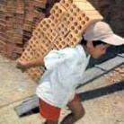
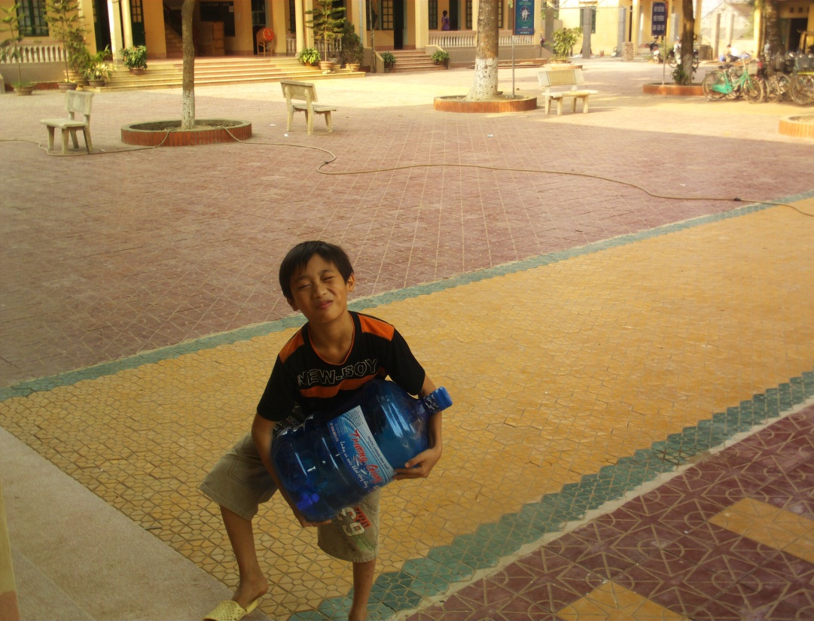
Lao động quá sức

Slide 25
NHIỆM VỤ HỌC TẬP TIẾP THEO
Xem lại bài Yêu lao động và trả lời thành thạo các câu hỏi cuối bài
Chuẩn bị trước phần 2 của bài Yêu lao động ( tiết 2) : Làm bài tập SGK trang 24

Slide 26
Xin chào các con học sinh

